Slide 1
CHEMICKÉ SLOUČENINY
© Mgr. Petra Vojtěšková, Mgr. Irena Plucková, Ph.D.

Slide 2
CHEMICKÁ VAZBA
Chemické látky se skládají ze sloučených atomů, které jsou k sobě vázány silami (tzv. chemickou vazbou) a vytvářejí molekuly.
chemická vazba
Málo látek tvoří jednotlivé atomy (např. helium obsažené ve vzduchu)
MOLEKULA
ATOM
ATOM

Slide 3
VZNIK CHEMICKÉ VAZBY
Zjednodušeně: Chemická vazba vznikne spojením atomů valenčních elektronů.
Např.: Vznik molekuly vodíku:
vodík je v 1. skupině, proto má 1 valenční elektron:
atomy molekula
H + H H H
volné valenční vazebný elektronový
elektrony pár

Slide 4
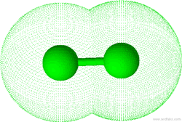

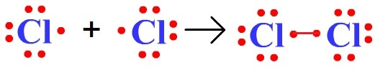
VZNIK CHEMICKÉ VAZBY
Např.: Vznik molekuly chloru:
chlor je v 17. skupině, proto má 7 valenčních elektronů:
atomy molekula
volné valenční vazebný elektronový
elektrony pár

Slide 5
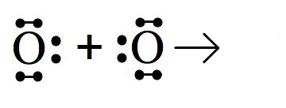
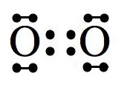
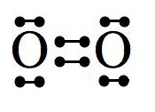
VZNIK CHEMICKÉ VAZBY
Např.: Vznik molekuly kyslíku:
kyslík je v 16. skupině, proto má 6 valenčních elektronů:
atomy molekula
volné valenční vazebné elektronové
elektrony páry

Slide 6
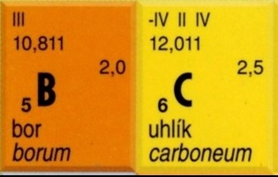
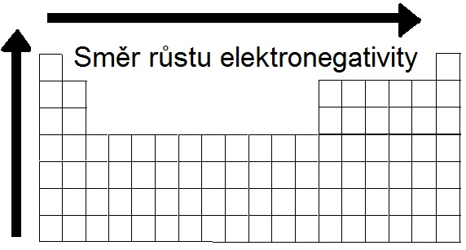
ELEKTRONEGATIVITA
Je schopnost atomu přitahovat elektrony chemické vazby.
Hodnotu elektronegativity nalezneme v PSP.
Čím je tato hodnota vyšší, tím více atom přitahuje
elektrony chemické vazby ke svému jádru.

Slide 7
TYPY CHEMICKÝCH VAZEB
Typ určíme podle rozdílu elektronegativit atomů (ΔX),které tvoří vazbu.
Rozlišujeme 3 typy vazeb:
1) vazba nepolární (ΔX je 0 – 0,4) - vazba mezi
stejnými atomy (H₂, O₂);
2) vazba polární (ΔX je 0,4 – 1,7) - např. HCl, H₂O;
3) vazba iontová (ΔX je větší než 1,7) - např. NaCl.

Slide 8
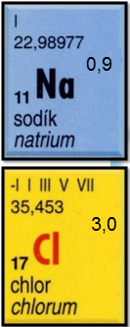
TYPY CHEMICKÝCH VAZEB
Např. Určete jaký typ vazby je mezi atomy ve
sloučenině NaCl.
Na (sodík) má hodnotu elektronegativity 0,9.
Cl (chlor) má hodnotu elektronegativity 3,0.
Rozdíl elektronegativit:
ΔX = 3,0 - 0,9
ΔX = 2,1 vazba je tedy iontová

Slide 9

TYPY CHEMICKÝCH VAZEB
Určete jaký typ vazby je mezi atomy ve sloučeninách CaO, Cl₂, HCl.
CaO:
Cl₂ :
HCl:
Ca (1,0) ΔX = 3,5 - 1,0
O (3,5) ΔX = 2,5 vazba iontová
Cl (3,0) ΔX = 3,0 - 3,0
Cl (3,0) ΔX = 0 vazba nepolární
H (2,1) ΔX = 3,0 – 2,1
Cl (3,0) ΔX = 0,9 vazba polární

Slide 10
SLOŽENÍ MOLEKUL
MOLEKULA
Z ATOMŮ JEDNOHO PRVKU
DVOUATOMOVÉ MOLEKULY
(např. H₂,O₂,F₂)
VÍCEATOMOVÉ MOLEKULY
(např. O₃, P₄,)
Z ATOMŮ RŮZNÝCH PRVKŮ SLOUČENINY
(např. H₂O)

Slide 11
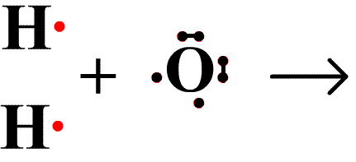
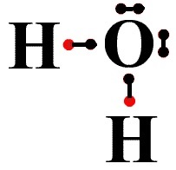
CHEMICKÉ SLOUČENINY
Chem. látky vzniklé sloučením různých prvků.
Např. Sloučenina H₂O (voda) vznikla sloučením atomů vodíku a kyslíku:
Sloučenina je vždy tvořena molekulami,vzniklými utvořením vazeb mezi příslušnými atomy.

Slide 12
ROZDĚLENÍ SLOUČENINY
SLOUČENINA
PODLE PŮVODU
ANORGANICKÉ
ORGANICKÉ
PODLE POČTU SLOUČENÝCH PRVKŮ
dvouprvkové (CO, HF, NaCl…)
voda, kyselina sírová…
líh,
bílkoviny…
tříprvkové (NaOH,HClO₃…)
víceprvkové (NaHCO₃…)

Slide 13
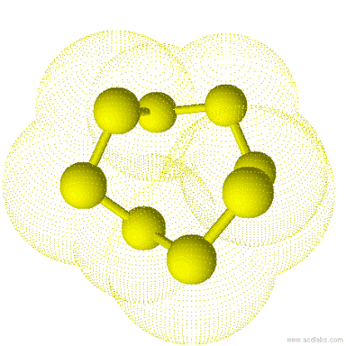
CHEMICKÝ VZOREC
Je symbol, který udává druh a počet atomů vázaných v molekul. Např. SO₃
Př. Síra S₈ je chemický prvek. V molekule síry S₈ je vázáno 8 atomů síry.
Př. Oxid uhličitý je chemická sloučenina, která se zapisuje chemickým vzorcem CO₂. Molekuly CO₂ obsahují 1 atom uhlíku vázaný se 2 atomy kyslíku.

Slide 14
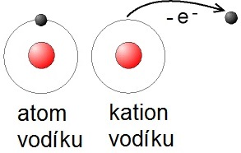
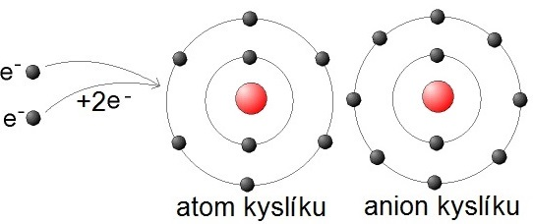
IONTY
odevzdá elektrony
příjme elektrony
KATION (+)
ANION (-)
Částice s kladným
nábojem,převládá tedy
počet p⁺,vznikají
z atomů kovů (Na⁺, Zn²⁺,
Al³⁺) a vodíku (H⁺).
Částice se záporným
nábojem, převládá
tedy počet e⁻, vznikají
z atomů nekovů
(Cl⁻,O²⁻).
H⁺
O²⁻

Slide 15
IONTY
Rozdělte uvedené částice na kationty, anionty a elektroneutrální částice:
Určete, kolik protonů a elektronů mají dané částice.
kationty
anionty
elektroneutrální
částice
24 p⁺, 21 e⁻
9 p⁺, 10 e⁻
Cr³⁺
Fe²⁺
F⁻
He
Ca²⁺
O₂⁻
2 p⁺, 2 e⁻
26 p⁺, 24 e⁻
8 p⁺, 10 e⁻
10 p⁺, 10 e⁻
20 p⁺, 18 e⁻
Cl⁻
Ne
17 p⁺, 18 e⁻

Slide 16

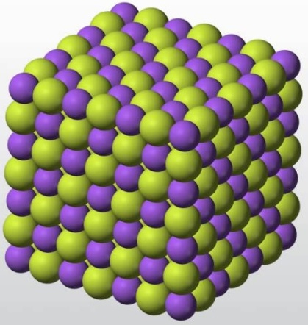

IONTOVÉ SLOUČENINY
Sloučeniny, které jsou vázány iontovou vazbou.
Iontová vazba se tvoří mezi kationty a anionty, které mají opačný náboj, a proto jsou k sobě poutány elektrostatickými silami.
Např. NaCl, NaF

Slide 17
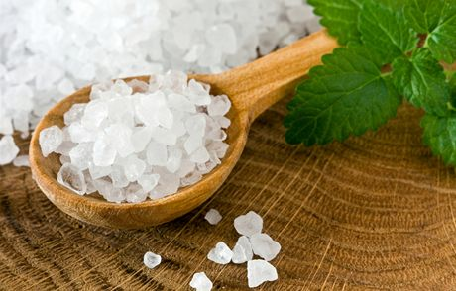
IONTOVÁ SLOUČENINA V KUCHYNI
Běžnou surovinou používanou při vaření
je sůl kamenná (NaCl). Pokuste se z běžné praxe vyvodit její vlastnosti (tzn. vlastnosti iontových sloučenin). Např:
Má nízkou nebo vysokou teplotu tání a varu?
Je rozpustná ve vodě?
Vede její roztok el. proud?

Slide 18
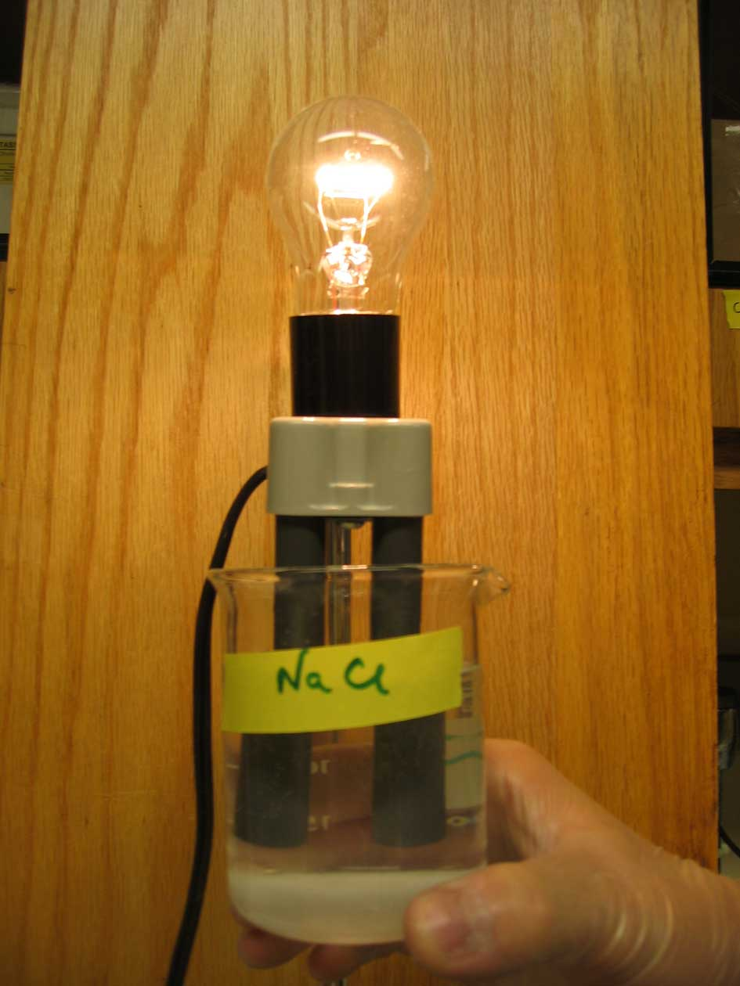
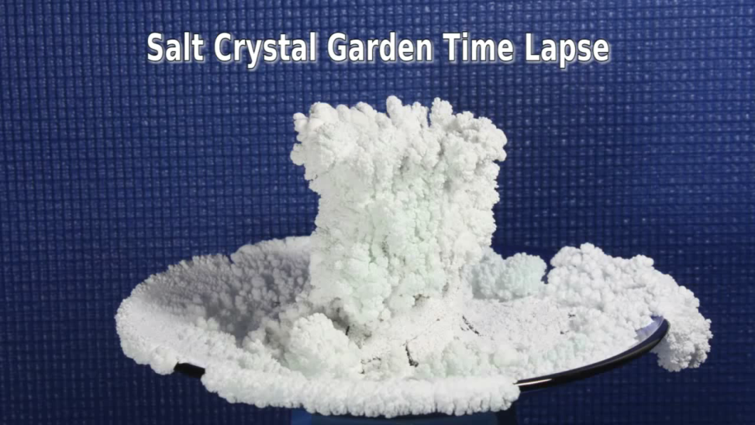
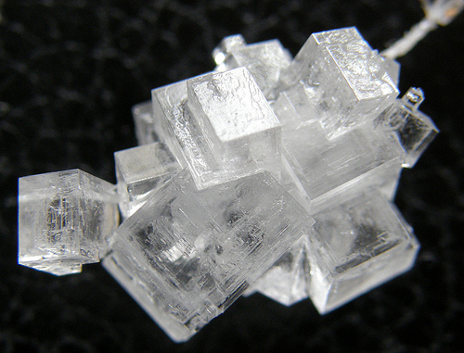
IONTOVÉ SLOUČENINY
VLASTNOSTI:
vysoká teplota tání a varu,
rozpustnost ve vodě,
tvorba krystalů,
vedou elektrický proud.

Slide 19
OPAKOVÁNÍ UČIVA
1) Rozdělte sloučeniny na dvouprvkové
a tříprvkové: KCl, H₂O₂, ZnSO₄, H₂CO₃,
KCl, H₂O_{2,}
ZnSO₄, H₂CO₃
2) Doplňte tabulku:
dvouprvkové
tříprvkové
částice | počet protonů | počet elektronů | celkový náboj | název částice
S | 16 | 16 | neutrální | atom síry
Cu²⁺ | 29 | 27 | kladný | kation mědi
N³⁻ | 7 | 10 | záporný | anion dusíku
částice | počet protonů | počet elektronů | celkový náboj | název částice
S | 16 | 16 | neutrální | atom síry
Cu²⁺
N³⁻
He
částice | počet protonů | počet elektronů | celkový náboj | název částice
S | 16 | 16 | neutrální | atom síry
Cu²⁺ | 29 | 27 | kladný | kation mědi
N³⁻ | 7 | 10 | záporný | anion dusíku
částice | počet protonů | počet elektronů | celkový náboj | název částice
S | 16 | 16 | neutrální | atom síry
Cu²⁺ | 29 | 27 | kladný | kation mědi
N³⁻

Slide 20
TYPY CHEMICKÝCH VAZEB
Určete jaký typ vazby je mezi atomy ve sloučeninách KBr, O₂, CO.
KBr:
O₂ :
CO:
K (0,8) ΔX = 2,8 – 0,8
Br (2,8) ΔX = 2 vazba iontová
O (3,5) ΔX = 3,5 - 3,5
O (3,5) ΔX = 0 vazba nepolární
C (2,5) ΔX = 3,5 – 2,5
O (3,5) ΔX = 1 vazba polární

Slide 21
ZDROJ OBRÁZKŮ
Slide 1:
AUTOR NEUVEDEN. Hydrgnan. In: Rollins Website [online]. [cit. 2014-03-10]. Dostupné z: http://myweb.rollins.edu/jsiry/hydrgnan.gif
Slide 2:
AUTOR NEUVEDEN. Kyslik2. In: Webzdarma [online]. [cit. 2014-03-10]. Dostupné z: http://www.pechac.webzdarma.cz/kyslik2.gif
Slide 3:
PUKANEC, Juraj. H2. In: Predmety skylan [online]. [cit. 2014-03-10]. Dostupné z:http://predmety.skylan.sk/rigo/8/12str/molekuly/h2.gif
AUTOR NEUVEDEN. Hydrgnan. In: Rollins Website [online]. [cit. 2014-03-10]. Dostupné z: http://myweb.rollins.edu/jsiry/hydrgnan.gif
Slide 4:
AUTOR NEUVEDEN. Cl Lewis Dot. In: M2C3 [online]. © 2012 [cit. 2014-03-10]. Dostupné z: http://www.m2c3.com/chemistry/VLI/M1_Topic3/Cl_Lewis_Dot.gif
AUTOR NEUVEDEN. Chlor3d. In: M2C3 [online]. © 2012 [cit. 2014-03-10]. Dostupné z: http://chemvazba.moxo.cz/Vyvoj/chlor3d.gif
Slide 5:
PUKANEC, Juraj. O2. In: Predmety skylan [online]. [cit. 2014-03-10]. Dostupné z: http://predmety.skylan.sk/rigo/8/42str/o2.gif
Slide 6:
AUTOR NEUVEDEN. Periodicka soustava prvku 1. In: ZŠ Komenského [online]. © 2014 [cit. 2014-03-7]. Dostupné z: http://www.zskomslavkov.cz/pages/download/chemie/periodicka_soustava_prvku_1.jpg
AUTOR NEUVEDEN. Electronegativity. In: Montclair [online]. [cit. 2014-03-10]. Dostupné z: http://pages.csam.montclair.edu/~whitener/courses/mathtml/electronegativity.GIF
Slide 8:
AUTOR NEUVEDEN. Periodicka soustava prvku 1. In: ZŠ Komenského [online]. © 2014 [cit. 2014-03-7]. Dostupné z: http://www.zskomslavkov.cz/pages/download/chemie/periodicka_soustava_prvku_1.jpg

Slide 22
ZDROJ OBRÁZKŮ
Slide 9:
AUTOR NEUVEDEN. Ukol-sovicka. In: Veselá razítka [online]. [cit. 2014-03-19]. Dostupné z:http://www.veselarazitka.cz/fotky15797/fotos/gen320/gen__vyr_2534UKOL-SOVICKA.jpg
Slide 10:
PUKANEC, Juraj. O2. In: Predmety skylan [online]. [cit. 2014-03-10]. Dostupné z: http://predmety.skylan.sk/rigo/8/42str/o2.gif
AUTOR NEUVEDEN. Ozon3d. In: M2C3 [online]. © 2012 [cit. 2014-03-10]. Dostupné z: http://chemvazba.moxo.cz/Vyvoj/Ozon3d.gif
AUTOR NEUVEDEN. H2O ROTATE. In: The National Radio Astronomy Observatory is a facility of the National Science Foundation operated under cooperative agreement by Associated Universities, Inc. [online]. [cit. 2014-03-10]. Dostupné z: http://www.gb.nrao.edu/visitors/gbtour/140ft/H2O_ROTATE.GIF
Slide 11:
AUTOR NEUVEDEN. H2O ROTATE. In: The National Radio Astronomy Observatory is a facility of the National Science Foundation operated under cooperative agreement by Associated Universities, Inc. [online]. [cit. 2014-03-10]. Dostupné z: http://www.gb.nrao.edu/visitors/gbtour/140ft/H2O_ROTATE.GIF
Slide 13:
AUTOR NEUVEDEN. Síra3d. In: M2C3 [online]. © 2012 [cit. 2014-03-10]. Dostupné z: http://chemvazba.moxo.cz/Vyvoj/sira3d.gif
Slide 14:
AUTOR NEUVEDEN. Atome ion. In: Urgencyclopedie [online]. [cit. 2014-03-10]. Dostupné z: http://www.urgencyclopedie.info/images/8/83/Atome_ion.png
Slide 15:
AUTOR NEUVEDEN. Ukol-sovicka. In: Veselá razítka [online]. [cit. 2014-03-19]. Dostupné z:http://www.veselarazitka.cz/fotky15797/fotos/gen320/gen__vyr_2534UKOL-SOVICKA.jpg
Slide 16:
WDCF. NaF. In: Wikipedia [online]. © 2011 [cit. 2014-03-10]. Dostupné z: http://upload.wikimedia.org/wikipedia/commons/a/a8/NaF.gif
AUTOR NEUVEDEN. 030 compound. In: Rockyview [online]. [cit. 2014-03-10]. Dostupné z: http://resource.rockyview.ab.ca/t4t/chem20/images/m2/030_compound.gif
AUTOR NEUVEDEN. Maxresdefault. In: Ytimg [online]. [cit. 2014-03-10]. Dostupné z: http://i1.ytimg.com/vi/nK5qr-RQ9pM/maxresdefault.jpg

Slide 23
ZDROJ OBRÁZKŮ
Slide 17:
AUTOR NEUVEDEN. GLU42b98b sul. In: MAFRA, a.s.: Lidovky [online]. © 2014 [cit. 2014-03-10]. Dostupné z: http://i.lidovky.cz/12/043/lnc460/GLU42b98b_sul.jpg
AUTOR NEUVEDEN. Ukol-sovicka. In: Veselá razítka [online]. [cit. 2014-03-19]. Dostupné z:http://www.veselarazitka.cz/fotky15797/fotos/gen320/gen__vyr_2534UKOL-SOVICKA.jpg
Slide 18:
AUTOR NEUVEDEN. 20121227101016187. In: Blog origin [online]. [cit. 2014-03-10]. Dostupné z: http://blog-imgs-44-origin.fc2.com/h/o/m/homeopathylondon/20121227101016187.jpg
AUTOR NEUVEDEN. Electrolytes2. In: People Boston University [online]. © 2002 [cit. 2014-03-10]. Dostupné z: http://people.bu.edu/straub/courses/demomaster/images/electrolytes2.jpg
HELMENSTINE·, Anne. Salt Crystal Garden. In: Youtube [online]. 15. 2. 2011 [cit. 2014-03-10]. Dostupné z: https://www.youtube.com/watch?v=2KTrt38SYlc
Slide 19:
AUTOR NEUVEDEN. Ukol-sovicka. In: Veselá razítka [online]. [cit. 2014-03-19]. Dostupné z:http://www.veselarazitka.cz/fotky15797/fotos/gen320/gen__vyr_2534UKOL-SOVICKA.jpg
Slide 20:
AUTOR NEUVEDEN. Ukol-sovicka. In: Veselá razítka [online]. [cit. 2014-03-19]. Dostupné z:http://www.veselarazitka.cz/fotky15797/fotos/gen320/gen__vyr_2534UKOL-SOVICKA.jpg

